Slide 1
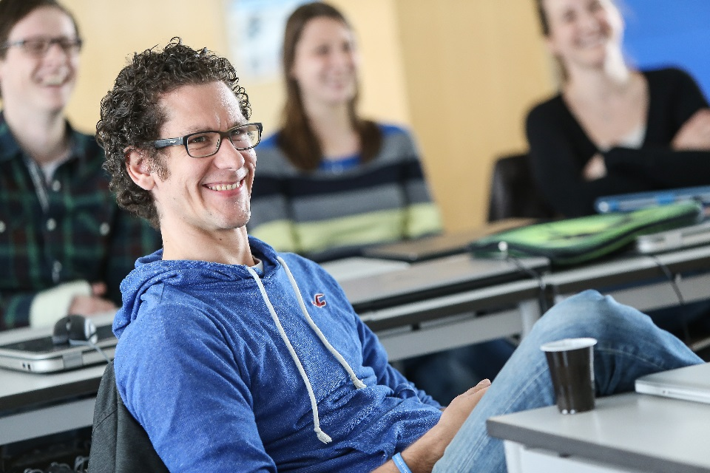
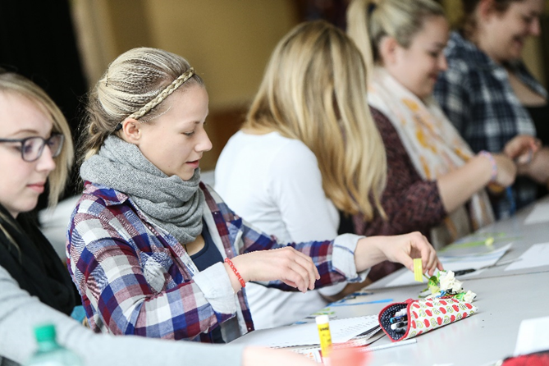
Primarstufenlehrer*in werden

Slide 2
Herzlich willkommen im gemeinsam eingerichteten Studium der PH OÖ & PHV

Slide 3
Pädagogische Hochschule Vorarlberg Prof.in Silvia Pichler, MEd, BEd Institutsleiterin Institut für Primarbildung und Lernentwicklung | Pädagogische Hochschule Oberösterreich Prof.in Margit Steiner, MSc, BEd Institutsleiterin der Elementar- und Primarstufenpädagogik

Slide 4
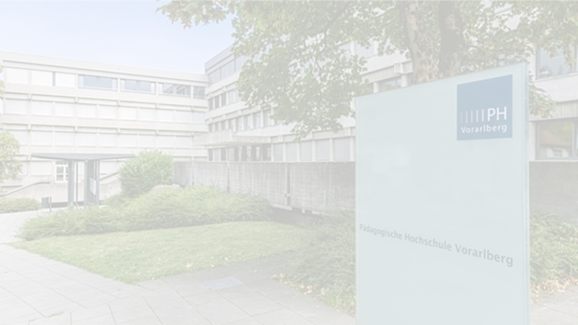
Unser Haus
Erdgeschoss: Bibliothek, Mensa, Werk- und Zeichenräume
1. Stock: Studienabteilung, Institutsleitung, ÖH, Büro für Internationales, Stabstelle Wissenschaft, Seminarräume, Musiksaal, Turnsäle
2. Stock: Verwaltung, Rektorat, Seminarräume
3. Stock: Hörsäle

Slide 5
Über uns
Rektorin: Mag.ª Elisabeth Haas, BEd PhD
Vizerektorin: HS-Prof. Dr. Anne Frey
Institutsleiter: Prof. Silvia Pichler, MEd, BEd
Studien- und Prüfungsreferat: Ljiliana Jokic, Rebecca Amman
Studienorganisation: Prof. Elmar Rinderer, Prof. Silvia Pichler
Studienberatung/Studienorganisation: Susanne Weiß
Praktikumsstelle: Elmar Fischer, BEd M.A.
Verwaltungsdirektorin: Manuela Luchner
Rektoratssekretariat: Mirela Jasic

Slide 6
Curriculum
Curriculum der PH Oberösterreich
Gemeinsam eingerichtetes Bachelorstudium mit erhöhten Fernstudienanteilen für die Primarstufe
Curriculum für das gemeinsam eingerichtete Bachelorstudium mit erhöhten Fernstudienanteilen für die Primarstufe, Mitteilungsblatt der Pädagogischen Hochschule Vorarlberg vom 30. Juni 2022, 158. Stück, Nr. 181 idgF
Präsenzlehrveranstaltungen an der PH Vorarlberg
Äquivalenzlisten zu den Inhalten der Präsenzlehrveranstaltungen (demnächst veröffentlicht im Mitteilungsblatt der Pädagogischen Hochschule Vorarlberg

Slide 7
 | Diese LVn gehören zu den PPS in Feldkirch
 | Diese LVn werden in Feldkirch in Präsenz abgehalten
 | Diese LVn werden von der PH OÖ abgehalten und finden zum Großteil online statt

Slide 8
P1BWG21 | W | Einführung in Interaktion und Profession
P1BWG22a | W | Übung 1 zur Einführung in professionswissenschaftliche Grundlagen (Die Klasse als Team)
P1BBSBM2 | W | Körpersprache
P1BBSBM3 | W | Steop Praxis
P1BBSUT13 | W | Bildungssinn und Grundlagenwissen der Produktgestaltung
P1BBSUT14 | W | Grundlagenwissen der Gebauten Umwelt
P1BWG23 | W | Praxisbezogene Anwendung professionswissenschaftlicher Grundlagen
P1BBMKBS2 | W | Musik erfahren und verstehen

Slide 9
P1BBKD11 | W | Grundlagen der Bildnerischen Erziehung
P1BBKD12 | W | Malerei und Grafik
P1BBMB11 | W | Grundlagen der Mathematikdidaktik
P1BBMB12 | W | Arithmetik 1
P1BBSBM1 | W | Medialisierte Lernwelten 1 (Blended Learning)
P1BBSB11 | W | Sprachliche Bildung und Mehrsprachigkeit
P1BBSUT12 | W | Lernwege und Denkentwicklung im SU
P1BWG11 | W | Einführung in die Bildungswissenschaften
P1BWG12b | W | Übung 2 zur Einführung in die Bildungswissenschaften (International-vergleichend und Interkulturelle Pädagogik)
P1BWG12e | W | Übung 5 zur Einführung in die Bildungswissenschaften (Menschen-,Kinder-,Welt- und Gesellschaftsbilder)
P1BWG13 | W | Technik wissenschaftlichen Arbeitens

Slide 10
P1BBMKBS1 | W | Motorische Grundlagen und Bewegungsspiele
P1BWG12c | W | Übung 3 zur Einführung in die Bildungswissenschaften (Inklusive Pädagogik mit allen Differenzbereichen)
P1WFMent1 | W | Intervisionsgruppe 1. Semester
P1BBSUT11 | W | Grundlagen des Sachunterrichts

Slide 11
Mentoring im Studium der Primarstufe
Mentoring
Mentoring an der PH OÖ bedeutet Begleitung der Studierenden über die gesamte Dauer des
Bachelor-Studiums.
Leiter: Prof. Kurt Mitterlehner, MA

Slide 12
Verpflichtende Wahlfächer
Rechtschreibung
Sportliche Eignung
Gesang und Instrument
Die Anmeldung erfolgt durch die PH OÖ
Es gibt keine ECTS
Teilnahme ist verpflichtend

Slide 13
Instrumentalausbildung Primarstufe
Zwei Instrumente: Gitarre oder Klavier

Slide 14
Instrumentalausbildung Primarstufe – Anforderungen für die Zulassung im 3. Semester
Aufgabe der Studierenden in den ersten 2 Semestern
Liedbegleitung - Sie lernen, Ihre eigene Stimme am Instrument zu begleiten!
Tonleitern spielen G / F / C / D-Dur
A /D /G /E-Dur -Kadenzen spielen
Zupftechniken / Schlagtechniken

Slide 15
Pädagogisch Praktische Studien (PPS)
finden in Vorarlberg statt

Slide 16
Pädagogisch praktische Studien
Seminaristische und schulpraktische Anteile
zwei Tagespraktika
zwei Blockpraktika
Praktika in den Schwerpunkten

Slide 17
Wahlfächer und Workshops
Wahlfächer sind Freigegenstände
In PH online werden die SWS und ECTS ausgewiesen
Termine werden mit den Lehrenden vereinbart
"Sammeln" von ECTS für das Wahlpflichtmodul im 8. Semester bereits ab dem 1. Semester möglich
Liste der Angebote wird in die StudienführerApp hochgeladen

Slide 18
Workload
1 ECTS-AP = 25 Stunden
x ECTS-AP = x mal 25 Stunden
1 SWS = 15 UE á 45 Minuten = 11,25 Stunden
Ein Beispiel:
1 Lehrveranstaltung (2ECTS/2 SWS) = 2 x 15 Einheiten = 2x 11,25 Stunden
Rest = 27,5 Stunden Selbstlernzeit (Literaturstudien, Prüfungsvorbereitung, Seminararbeiten, Präsentationen, …)

Slide 19
Weitere Informationen zum Studium
Anwesenheit
Kompensation
Prüfungsmodus
StudienführerApp
Open Door – Termine online
Anrechnungen (simone.poellmann@ph-ooe.at)
Kontakt zum Institut

Slide 20
Anrechnungen müssen über die PH OÖ beantragt werden
Mag.a Simone Pöllmann | simone.poellmann@ph-ooe.at

Slide 21
Kontakt zum Institut an der PH OÖ
Michaela Petermaier | office-primar@ph-ooe.at | DW 7457

Slide 22
Willkommen im Bachelorstudium zum
Lehramt Primarstufe

